Slide 1


সত্যই সুন্দর সু-শিক্ষাই জাতির মেরুদন্ড
গল্পে গল্পে গণিত শিখি
শর্ট টেকনিক
সহজে
মনে রাখার
ট্রিকস!
অধ্যায় ২য়
অনুশীলনী-২.১
অংক ৮,৯,
মামুন স্যারের
10 minuteTeaching
Class Eight

Slide 2
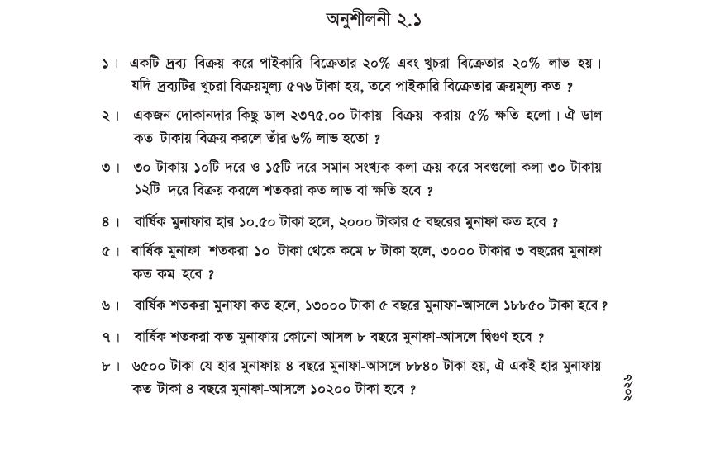
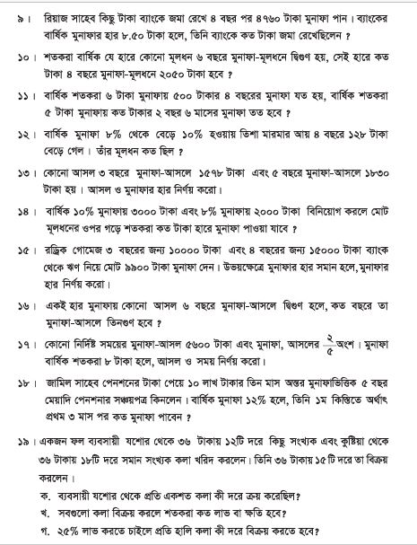
আজকের ভিডিওতে শিক্ষার্থীরা যা শিখবে------

Slide 3
এখানে উভয় ক্ষেত্রে
সময়
n
= ৪ বছর এবং
r
বার্ষিক মুনাফার হার একই
৮৮৪০ টাকা মুনাফা-আসল হলে আসল = ৬৫০০ টাকা
১ ” ” “ “ = $\frac{৬৫০০}{৮৮৪০}$
১০২০০ ” ” ” ” = $\frac{\text{৬৫০০}\text{×}\text{১০}\text{২০০}}{৮৮৪০}$
= ৭৫০০ টাকা
উত্তর: ৭৫০০ টাকা।

Slide 4
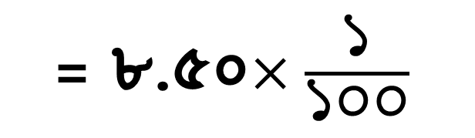
দেওয়া আছে
সময়
n
= ৪ বছর
মুনাফা
I
=৪৭৬০
আসল
P
= ?
বার্ষিক মুনাফার হার
r
= ৮.৫০%
= ৮.৫০$×\frac{১}{১০০}$
= ০.০৮৫

Slide 5
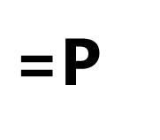
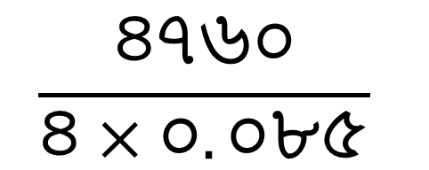
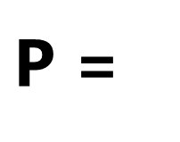
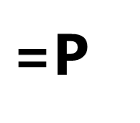
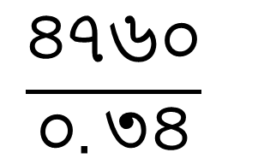
আমরা জানি
I= Pnr
বা,
৪৭৬০
= P×৪×০.০৮৫
$$\frac{৪৭৬০}{৪×০.০৮৫}$$
বা,
$$\text{=}\text{P}$$
$$\frac{৪৭৬০}{০.৩৪}$$
বা,
$$\text{=}\text{P}$$
বা,
$$\text{P} \text{=}$$
১৪০০০
উত্তর: রিয়াজ সাহেব ১৪,০০০ টাকা জমা রেখেছিলেন।

Slide 6
পরবর্তী ক্লাসে -------
ক্লাসটির ভিডিও দেখার জন্য
এখনই ভিজিট করুন
www.youtube.com/@Bdmamunsir

Slide 7


